Slide 1
Новый инструмент Origami Studio от Facebook для прототипирования приложений
Выполнила: Хачатрян Кристине Артуровна,
КЭО 2 курс

Slide 2
Прототипирование
Прототипи́рование программного обеспечения (от англ. prototyping) этап разработки программного обеспечения, процесс создания прототи́па программы макета (черновой, пробной версии) программы, обычно с целью проверки пригодности предлагаемых для применения концепций, архитектурных и/или технологических решений, а также для представления программы заказчику на ранних стадиях процесса разработки.

Slide 3
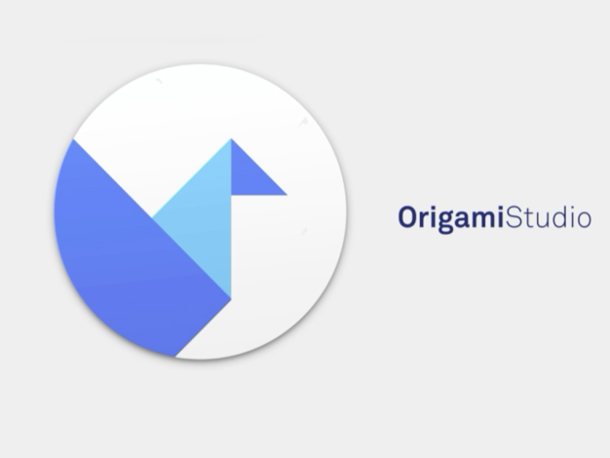
Facebook представил новый инструмент для дизайнеров, он предназначен для более быстрого и легкого прототипирования приложений - Origami Studio.

Slide 4
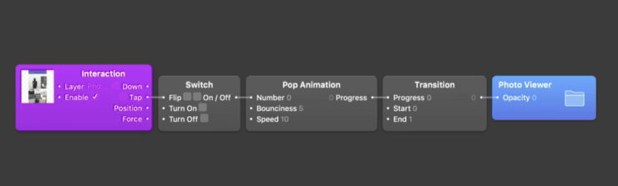
Origami Studio нативен для OS X и использует технологию Core Animation для скорости и стабильности. Вы сможете выгрузить прототип в реальном времени на экран вашего компьютера как часть среды разработки или на телефон, подключенный к Mac. Прототипы могут быть использованы даже когда подключения к компьютеру нет.

Slide 5
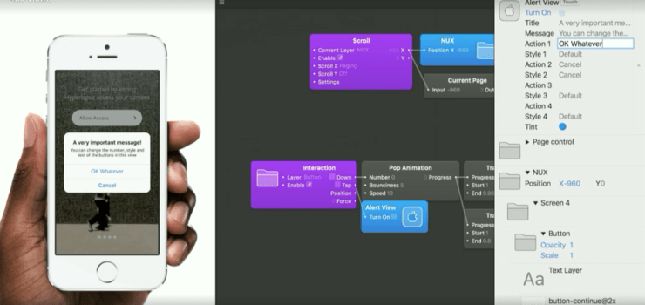
Интерфейс немного напоминает визуальное программирование, старый концепт, который никак не найдет применение в разработке настоящего ПО. Вы берете элементы и соединяете их, но вы не создаете элементы в интегрированной среде разработки. Вместо этого рабочие элементы создаются где-то в другом месте (в данном случае на Facebook). Origami Studio тоже строго придерживается этого принципа; вы можете управлять элементами дизайна Facebook в Origami Studio, но вы не сможете создавать дополнительные инструменты.

Slide 6
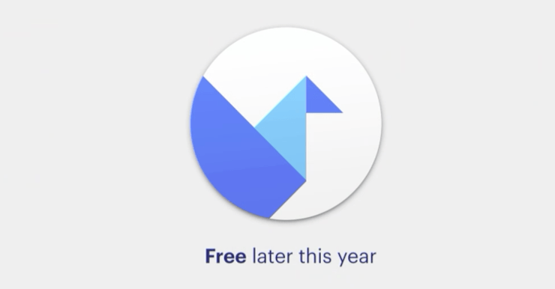
Например, вы можете создать активную кнопку, но не сможете изменить её форму. В примере Facebook можно изменить прозрачность и размер. Хотя в Origami Studio встроены такие элементы как цвет заливки или текстовые слои. Вы даже можете изменить область нажатия кнопки. Главная миссия Origami Studio – прототипирование согласно языку дизайна Facebook, который обычно изрядно усложняет стоковые дизайны iOS или Android. Есть неплохие анимации, и в библиотеке присутствуют даже некоторые стоковые элементы iOS, например, пуш-уведомления. Этот инструмент использует сам Facebook и теперь открывает его для нас. Он будет абсолютно бесплатным, правда придется немного подождать.

Slide 7
Спасибо за внимание

